Slide 1
CSS 色彩、背景與漸層屬性
中原大學 資訊管理學系
賴錦慧 老師
chlai@cycu.edu.tw

Slide 2
大綱
顏色設定
背景圖案設定
漸層顏色設定

Slide 3
顏色設定
CSS-色彩、背景與漸層屬性

Slide 4
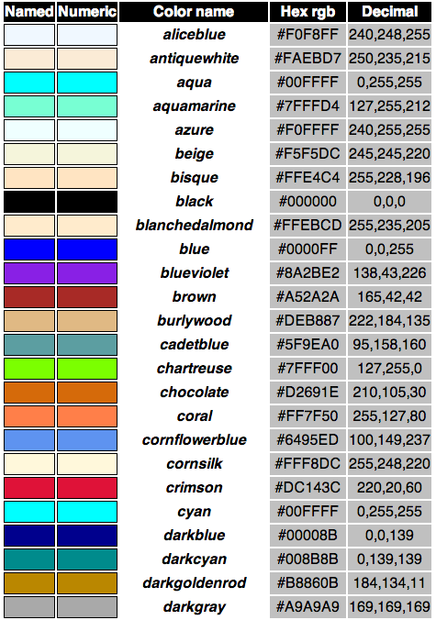
Color
http://www.quackit.com/css/css_color_codes.cfm
http://www.w3schools.com/cssref/css_colors.asp
Hexadecimal colors
RGB colors
rgb(rr, gg, bb)
RGBA colors
rgb(rr, gg, bb, alpha)
HSL colors
hsl(hue, saturation, lightness)
HSLA colors
hsla(hue, sauration, lightness, alpha)
Predefined/Cross-browser color names
http://csscoke.com/2015/01/01/rgb-hsl-hex/

Slide 5
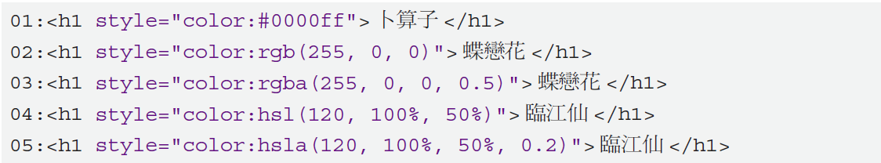
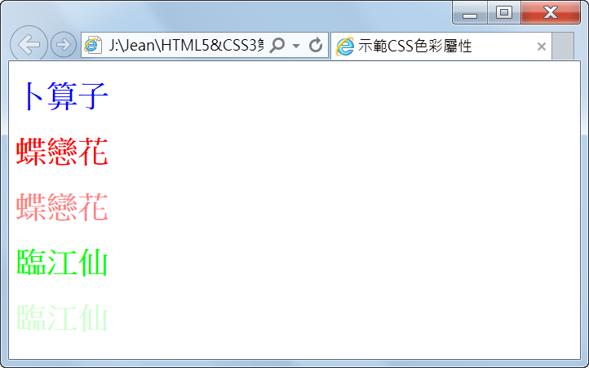
Color -- Example

Slide 6
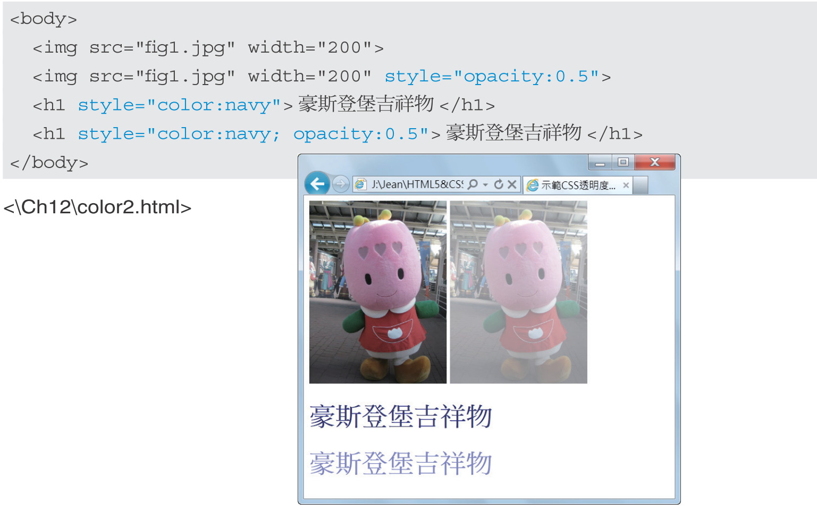
opacity 透明度
指定HTML元素的透明度
opacity: number (0~1)

Slide 7
控制背景顏色
background-color: 顏色值| transparent
td { background-color: #FFFF66;}
顏色值可以用顏色名稱、16進位(HEX)碼以及RGB碼
background-color不只應用在網頁背景，包括表格背景、儲存格背景都可以利用background-color來設定底色

Slide 8
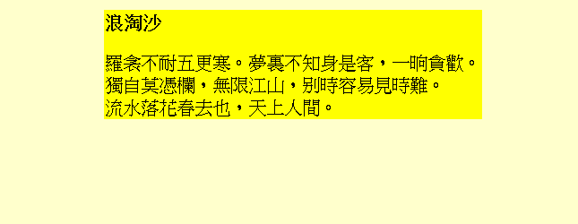
<html>
<head>
<title>background-color</title>
<style type="text/css">
<!--
body{
font-family:Arial;
font-size:30px;
background-color:#FFFFCC; /*網頁背景顏色*/
}
td{
background-color:rgb(255,255,0); /*儲存格背景顏色*/
}
-->
</style>
</head>
<body>
<table align="center">
<tr>
<td><b>浪淘沙</b><p>
羅衾不耐五更寒。夢裏不知身是客，一晌貪歡。<br>
獨自莫憑欄，無限江山，別時容易見時難。<br>
流水落花春去也，天上人間。</td>
</tr>
</table>
</body>
</html>

Slide 9
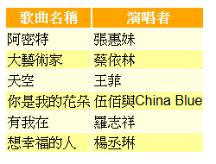
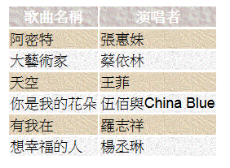
練習1
請編輯11_ex1.html
2. 使用背景圖片:
bg01.gif, bg02.gif, bg03.gif
1. 使用背景顏色設定:

Slide 10
背景圖案設定
CSS-色彩、背景與漸層屬性

Slide 11
設定背景圖案
屬性 | 屬性名稱 | 設定值
background-image | 背景圖案 | url(圖檔相對路徑)
background-repeat | 是否重複顯示背景圖案 | repeat repeat-x repeat-y no-repeat
background-attachment | 背景圖案是否隨網頁捲軸捲動 | fixed(固定) scroll(隨捲軸捲動)
background-position | 背景圖案位置 | x% y% x y [top,center,bottom] [left,center,right]
background | 綜合應用
background-size | 設定背景尺寸 | length(長寬) percentage(百分比) cover(縮放至最小邊能符合元件) contain(縮放至元素完全符合元件)
background-origin | 設定背景原點 | padding-box border-box content-box

Slide 12

設定背景圖案- Example
<html>
<head>
<title>background-image</title>
<style type="text/css">
<!--
td{
background-image:url(images/bg1.jpg);
}
-->
</style>
</head>
<body>
<table align="center">
<tr>
<td><b>浪淘沙</b><p>
羅衾不耐五更寒。夢裏不知身是客，一晌貪歡。<br>
獨自莫憑欄，無限江山，別時容易見時難。<br>
流水落花春去也，天上人間。</td>
</tr>
</table>
</body>
</html>

Slide 13
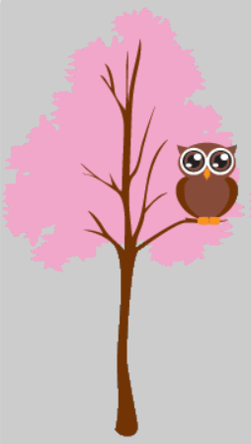

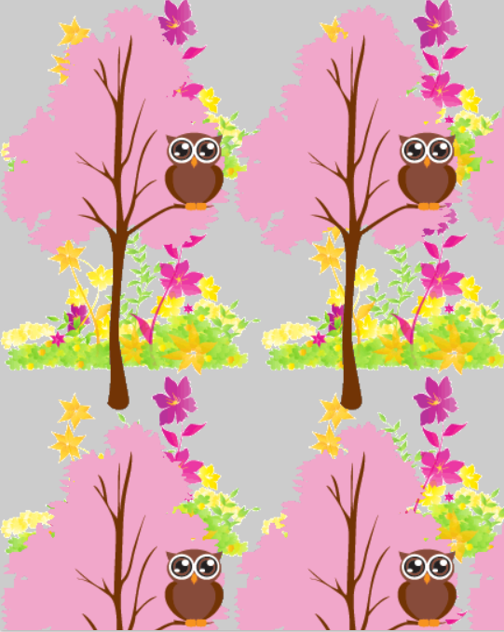
多重背景圖
<!DOCTYPE html>
<html>
<head>
<style>
body {
background-image: url("img_tree.gif"), url("img_flwr.gif");
background-color: #cccccc;
}
</style>
</head>
<body>
</body>
</html>
https://www.w3schools.com/cssref/tryit.asp?filename=trycss3_background_multiple

Slide 14
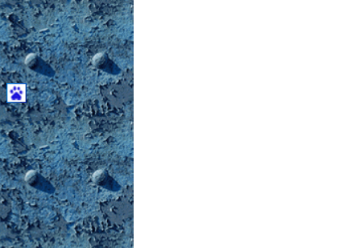
background-repeat 設定背景圖案是否重複
background-repeat: 設定值
repeat: 重複並排顯示,為預設值
repeat-x: 水平方向重複顯示
repeat-y:垂直方向重複顯示
no-repeat:不重複顯示
http://www.quanxue.cn/jc_webpage/Css/Css06.html
【CSS】
body {
color: #ff6600;
background-color: #ffffff;
background-image: url(back.gif);
background-repeat: repeat-y;
}
h1 { text-align: right }
【HTML】
<body>
<h1>no-repeat</h1>
</body>

Slide 15
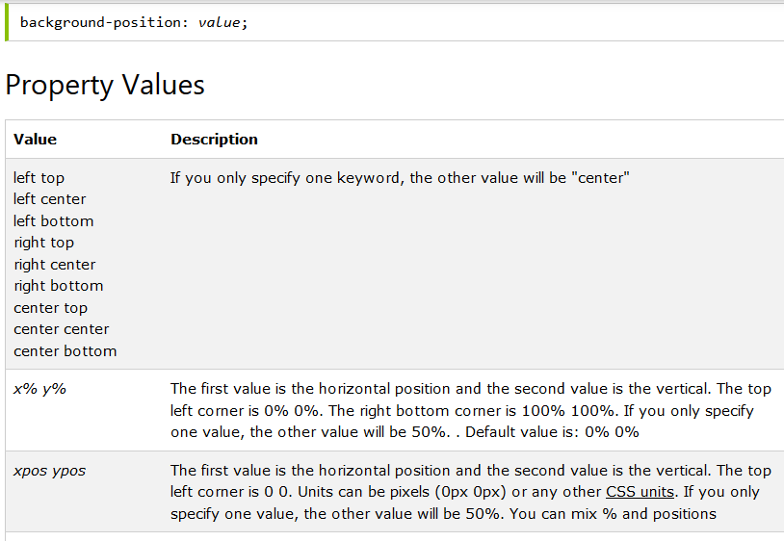
background-position 設定背景圖案位置
http://www.w3schools.com/cssref/pr_background-position.asp

Slide 16
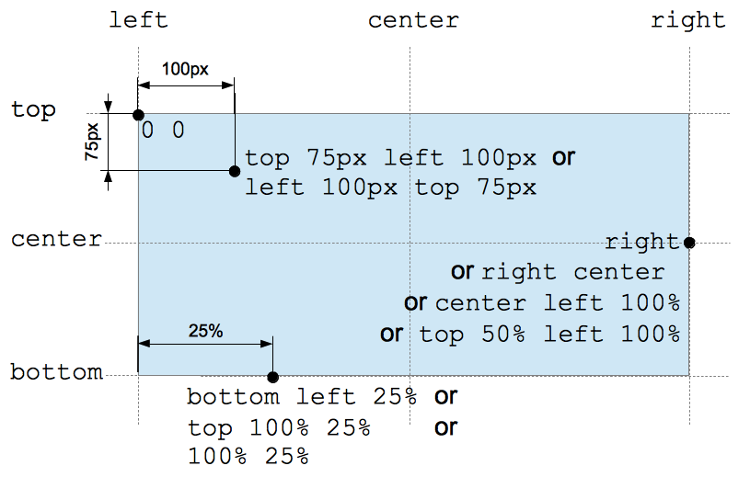
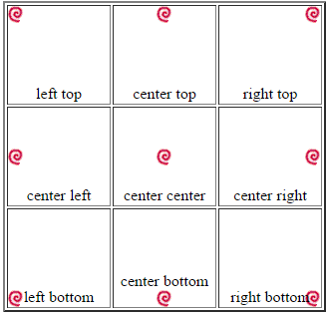
background-position 設定背景圖案位置
background-position: 20px 50px
background-position: 20px 50%
background-position: center center

Slide 17
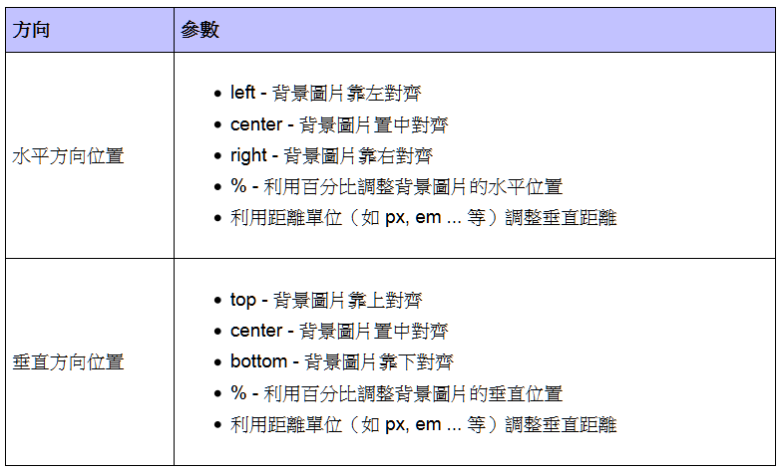
background-position 設定背景圖案位置

Slide 18
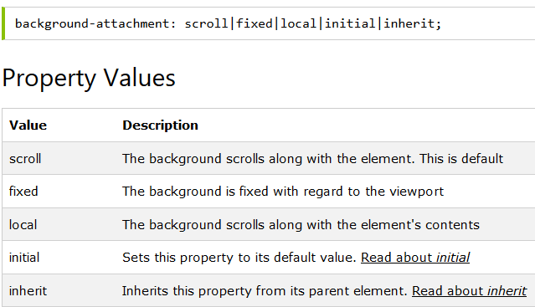
background-attachment
背景圖片是否隨內容捲動
http://www.w3schools.com/cssref/pr_background-attachment.asp

Slide 19
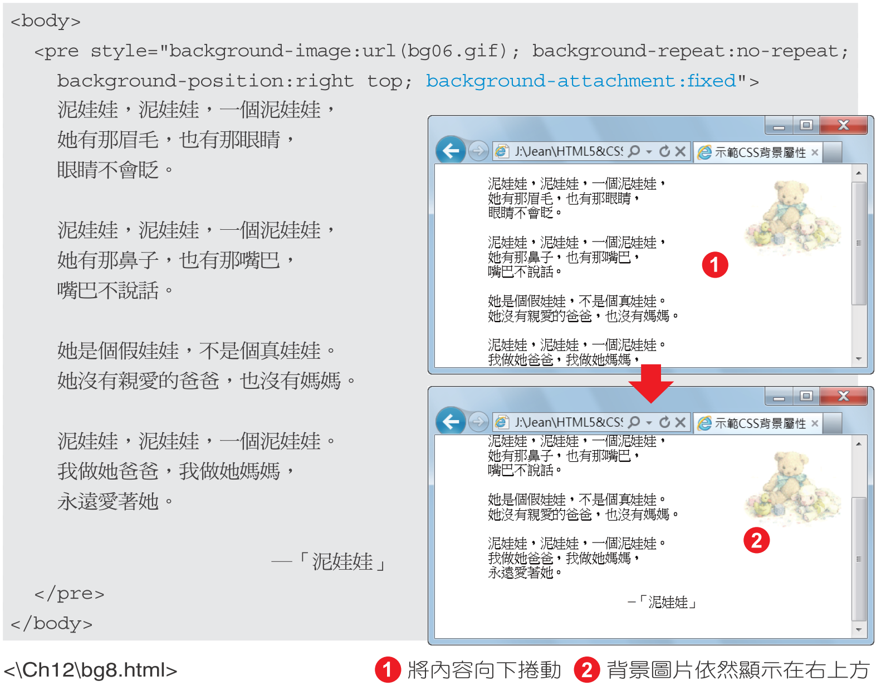
background-attachment

Slide 20
background
background: 背景屬性值
可一次設定好所有背景屬性, 屬性無前後順序
background-size: 長 寬
Px, 百分比(%), cover, contain
http://www.w3schools.com/cssref/playit.asp?filename=playcss_background-size&preval=cover
<style type=“text/css”>
body {background: url(images/dot.gif) repeat-x fixed 100% 100%}
</style>

Slide 21
漸層顏色設定
CSS-色彩、背景與漸層屬性

Slide 22
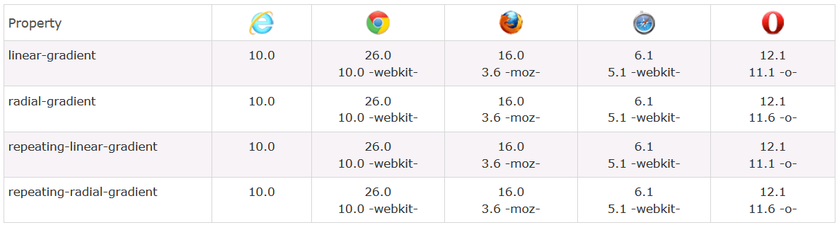
設定背景漸層
Browser support

Slide 23
設定背景漸層
linear-gradient: 線性漸層
radial-gradient: 放射性漸層
repeating-linear-gradient(): 指定重複線性漸層。
repeating-radial-gradient(): 指定重複放射狀漸層。
http://www.w3schools.com/css/css3_gradients.asp
linear-gradient(漸層方向, 色彩1, 位置1,色彩2,位置2....)
漸層方向: top/ left/ top left/ 角度deg (ex: 45deg表示左下到右上)
產生gradient漸層語法輔助工具
Ultimate CSS Gradient Generator
http://www.colorzilla.com/gradient-editor/

Slide 24
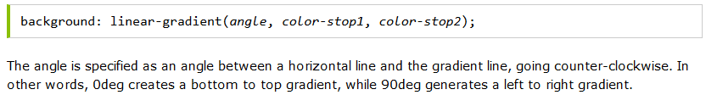
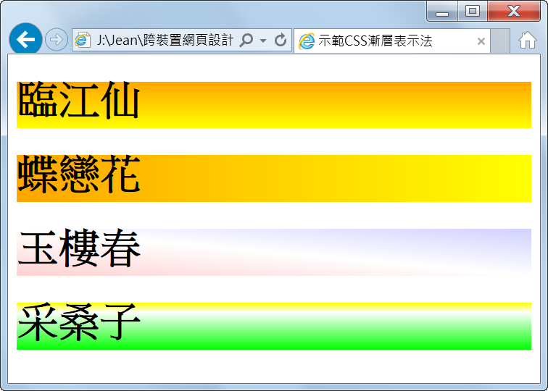
Linear-gradient()
<body>
<h1 style="background:linear-gradient(to top, yellow, orange)">臨江仙</h1>
<h1 style="background:linear-gradient(to left, yellow, orange);">蝶戀花</h1>
<h1 style="background:linear-gradient(to top right, red, white, blue)">玉樓春</h1>
<h1 style="background:linear-gradient(yellow, white 20%, #00ff00)">采桑子</h1>
</body>

Slide 25
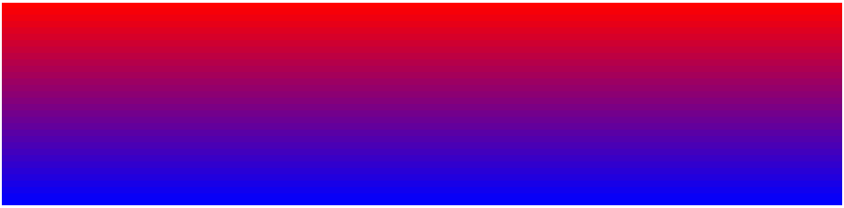
設定背景漸層– Example 1
<style>
#grad1 {
height: 200px;
background: -webkit-linear-gradient(red, blue); /* For Safari 5.1 to 6.0 */
background: -o-linear-gradient(red, blue); /* For Opera 11.1 to 12.0 */
background: -moz-linear-gradient(red, blue); /* For Firefox 3.6 to 15 */
background: linear-gradient (red, blue); /* Standard syntax (must be last) */
}
</style>

Slide 26

設定背景漸層– Example 2
<style>
#grad1 {
height: 200px;
background: -webkit-linear-gradient(left top, red , blue); /* For Safari 5.1 to 6.0 */
background: -o-linear-gradient(bottom right, red, blue); /* For Opera 11.1 to 12.0 */
background: -moz-linear-gradient(bottom right, red, blue); /* For Firefox 3.6 to 15 */
background: linear-gradient (to bottom right, red , blue); /* Standard syntax (must be last) */
}
</style>

Slide 27
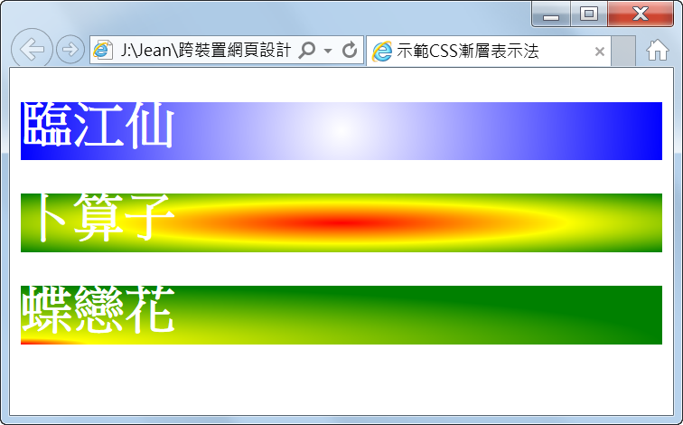
Radial-gradient()
www.w3schools.com/css/css3_gradients.asp
<body>
<h1 style="color:white; background: radial-gradient(circle, white, blue)">臨江仙</h1>
<h1 style="color:white; background:radial-gradient(red, yellow, green)">卜算子</h1>
<h1 style="color:white; background:radial-gradient(farthest-side at left bottom, red, yellow 50px, green)">蝶戀花</h1>
</body>

Slide 28
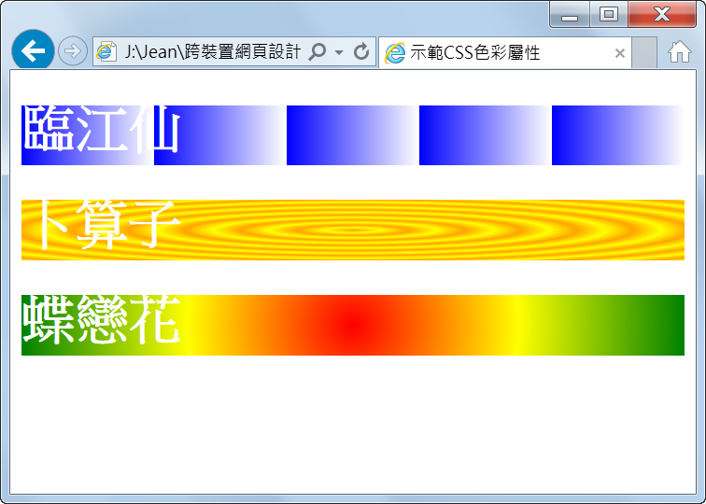
Repeating-linear-gradient() repeating-radial-gradient()
<body>
<h1 style="color:white; background:repeating-linear-gradient(90deg, blue 0%, white 20%)">臨江仙</h1>
<h1 style="color:white; background:repeating-radial-gradient(orange, yellow 20px, orange 40px)">卜算子</h1>
<h1 style="color:white; background:repeating-radial-gradient(circle, red, yellow, green 100%, yellow 150%, red 200%)">蝶戀花</h1>
</body>

Slide 29
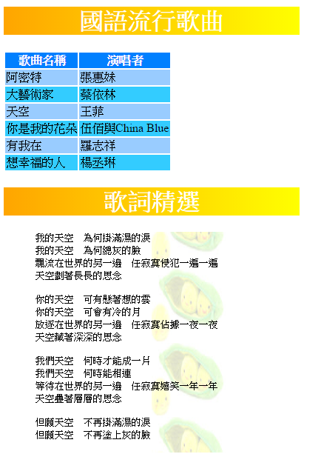
練習2
請開啟11-ex2.html, 並設定CSS, 使結果如同右圖。
大標題
設定背景漸層
顏色: orange, yellow
表格
欄位名稱、奇數列、偶數列分別設定不同顏色
顏色: #0080ff, #99CCFF, #33CCFF
背景圖
背景圖大小: 100px
背景圖在文字的中間
視窗縮小時,文字和圖可以同時捲動

